Slide 1
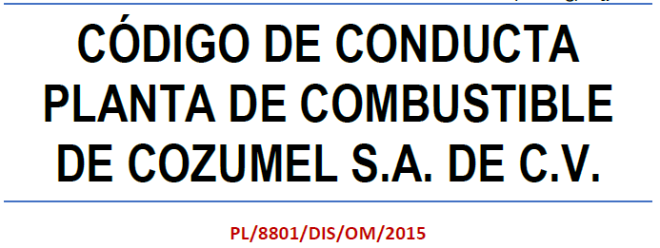

PCC
Teléfono: 9890094
Av. Cecilio Borge, Manzana 001 Lote 01 Reserva plantaczm@prodigy.net.mx

Slide 2
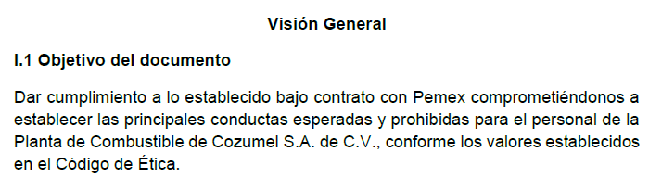
PCC
Teléfono: 9890094
Av. Cecilio Borge, Manzana 001 Lote 01 Reserva plantaczm@prodigy.net.mx

Slide 3
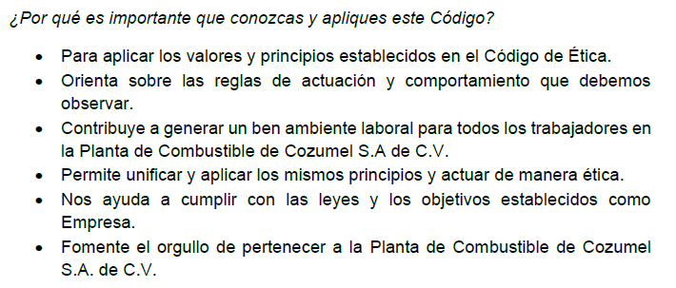
PCC
Teléfono: 9890094
Av. Cecilio Borge, Manzana 001 Lote 01 Reserva plantaczm@prodigy.net.mx

Slide 4
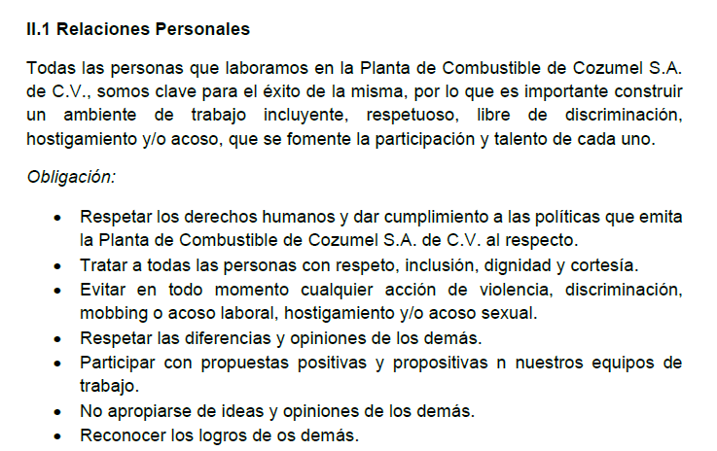
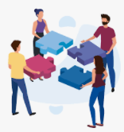
PCC
Teléfono: 9890094
Av. Cecilio Borge, Manzana 001 Lote 01 Reserva plantaczm@prodigy.net.mx

Slide 5
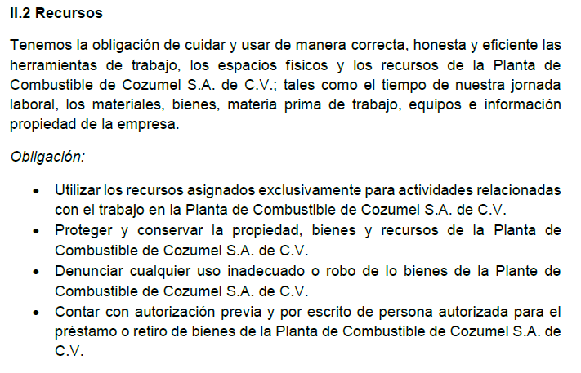
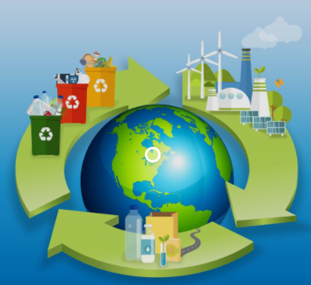
PCC
Teléfono: 9890094
Av. Cecilio Borge, Manzana 001 Lote 01 Reserva plantaczm@prodigy.net.mx

Slide 6
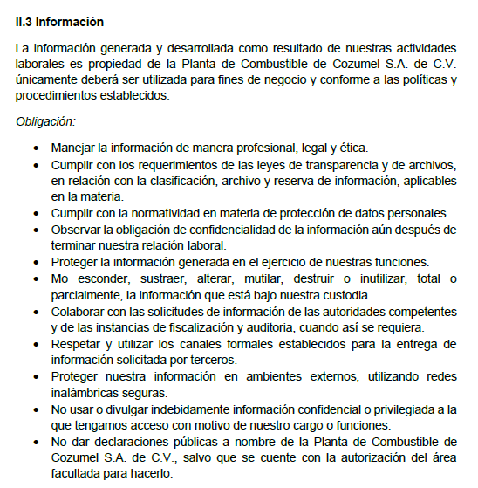
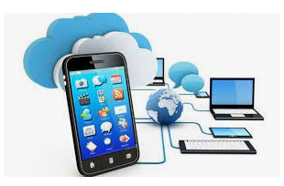
PCC
Teléfono: 9890094
Av. Cecilio Borge, Manzana 001 Lote 01 Reserva plantaczm@prodigy.net.mx

Slide 7
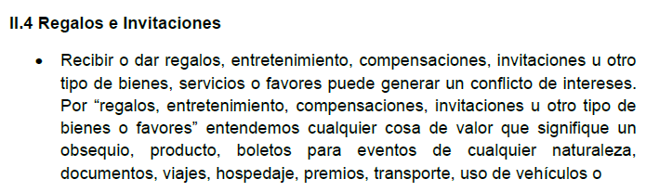
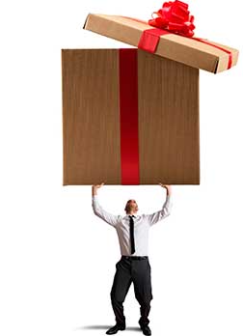
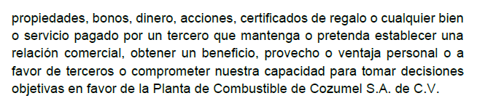
PCC
Teléfono: 9890094
Av. Cecilio Borge, Manzana 001 Lote 01 Reserva plantaczm@prodigy.net.mx

Slide 8
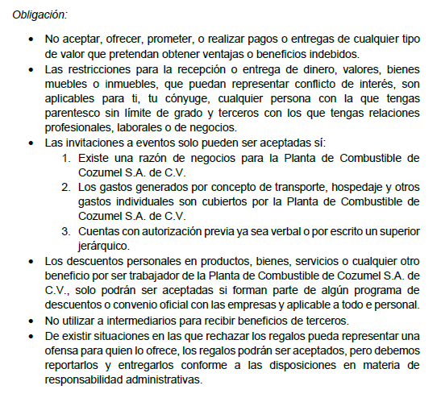
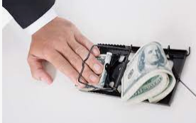
PCC
Teléfono: 9890094
Av. Cecilio Borge, Manzana 001 Lote 01 Reserva plantaczm@prodigy.net.mx

Slide 9
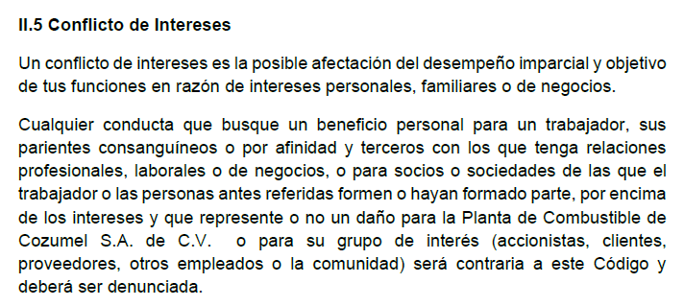
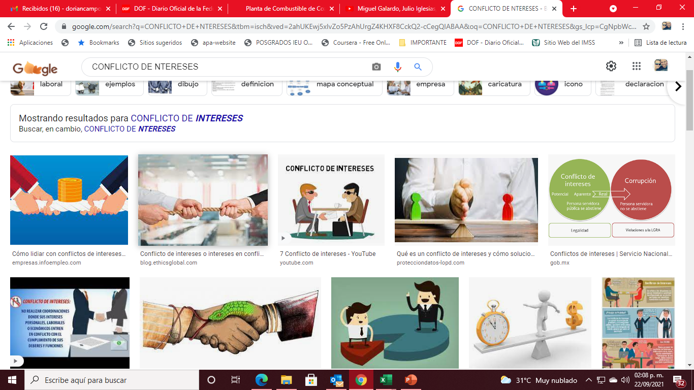
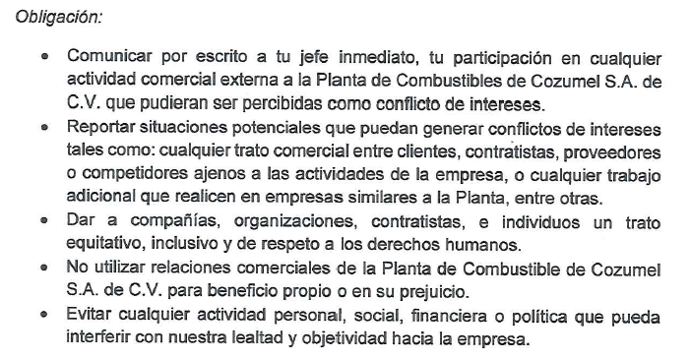
PCC
Teléfono: 9890094
Av. Cecilio Borge, Manzana 001 Lote 01 Reserva plantaczm@prodigy.net.mx

Slide 10
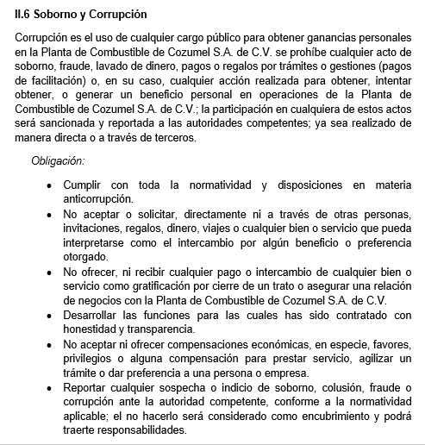

PCC
Teléfono: 9890094
Av. Cecilio Borge, Manzana 001 Lote 01 Reserva plantaczm@prodigy.net.mx

Slide 11
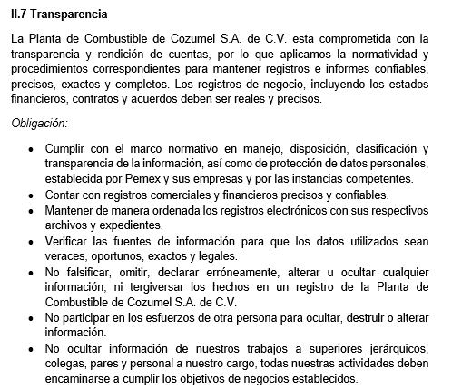

PCC
Teléfono: 9890094
Av. Cecilio Borge, Manzana 001 Lote 01 Reserva plantaczm@prodigy.net.mx

Slide 12
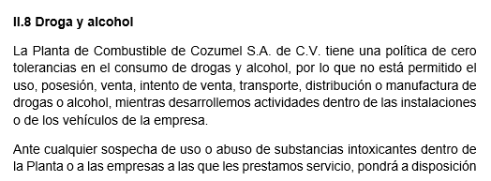
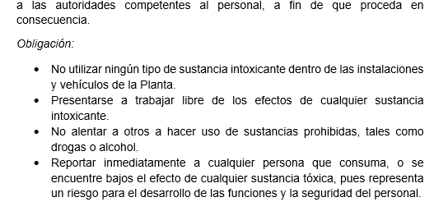
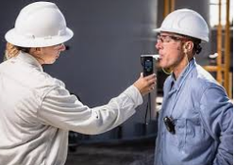
PCC
Teléfono: 9890094
Av. Cecilio Borge, Manzana 001 Lote 01 Reserva plantaczm@prodigy.net.mx

Slide 13
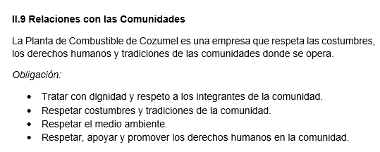
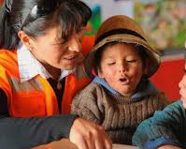
PCC
Teléfono: 9890094
Av. Cecilio Borge, Manzana 001 Lote 01 Reserva plantaczm@prodigy.net.mx

Slide 14
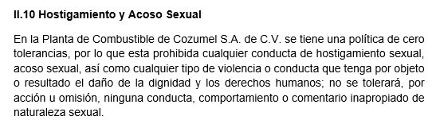
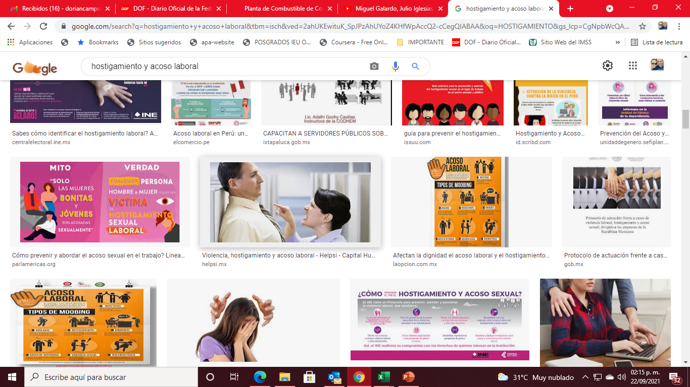
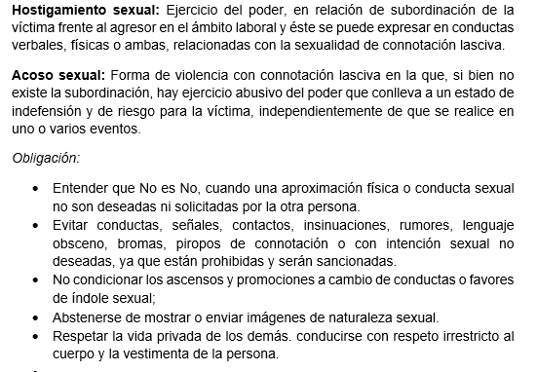
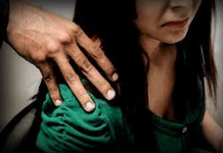
PCC
Teléfono: 9890094
Av. Cecilio Borge, Manzana 001 Lote 01 Reserva plantaczm@prodigy.net.mx

Slide 15
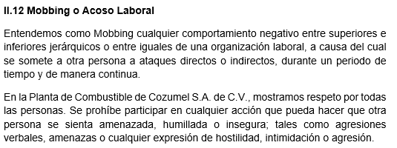
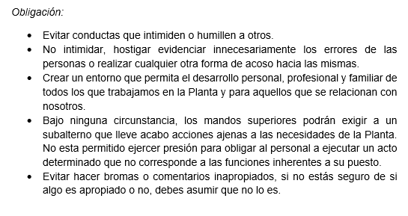
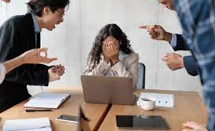
PCC
Teléfono: 9890094
Av. Cecilio Borge, Manzana 001 Lote 01 Reserva plantaczm@prodigy.net.mx

Slide 16
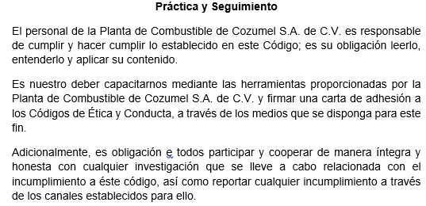
PCC
Teléfono: 9890094
Av. Cecilio Borge, Manzana 001 Lote 01 Reserva plantaczm@prodigy.net.mx

Slide 17

PCC
Teléfono: 9890094
Av. Cecilio Borge, Manzana 001 Lote 01 Reserva plantaczm@prodigy.net.mx
G R A C I A S

